Slide 1



Россия как стратегический партнёр Республики Беларусь

Slide 2

«Славянский базар» в Витебске
Международный фестиваль искусств, который объединяет артистов из разных стран. Впервые он прошел в июле 1992 года. Уже тогда мероприятие собрало более тысячи участников. Ис тех пор фестиваль проходит ежегодно, собирая с каждым годом все больше участников.
Это совместный проект Беларуси, России и Украины. Основная цель фестиваля – объединить творческие силы близких по культуре стран.

Slide 3

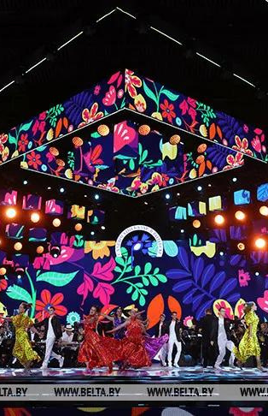


Фестиваль длится неделю и проходит на нескольких сценических площадках, которые иногда находятся и за пределами Витебска. Главная сцена фестиваля – Летний амфитеатр с открытыми местами для зрителей.
Основу фестиваля составляют музыкальные номера. Здесьвыступают артисты совершенно разного уровня: и признанные мировые «звезды», и начинающие.
«Славянский базар в Витебске» является крупным центром международного сотрудничества. За годы существования в фестивале приняли участие представители более 70 стран.

Slide 4
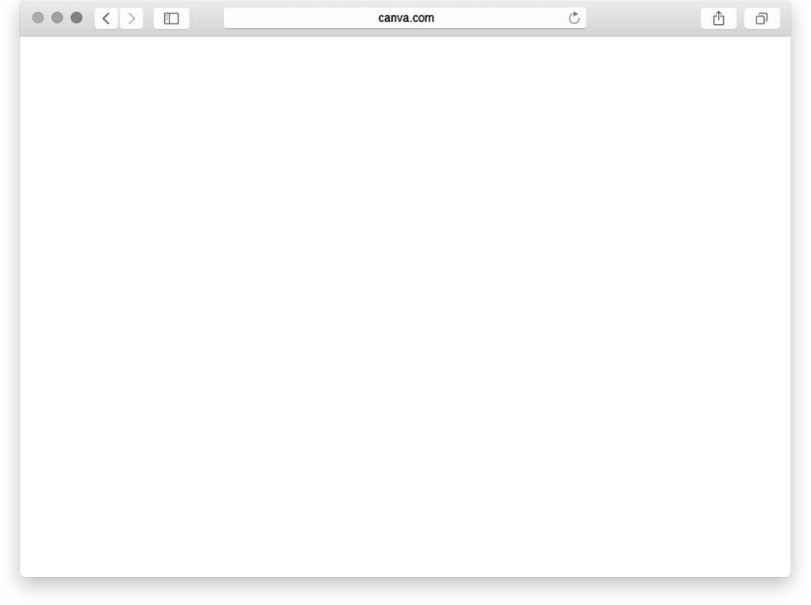
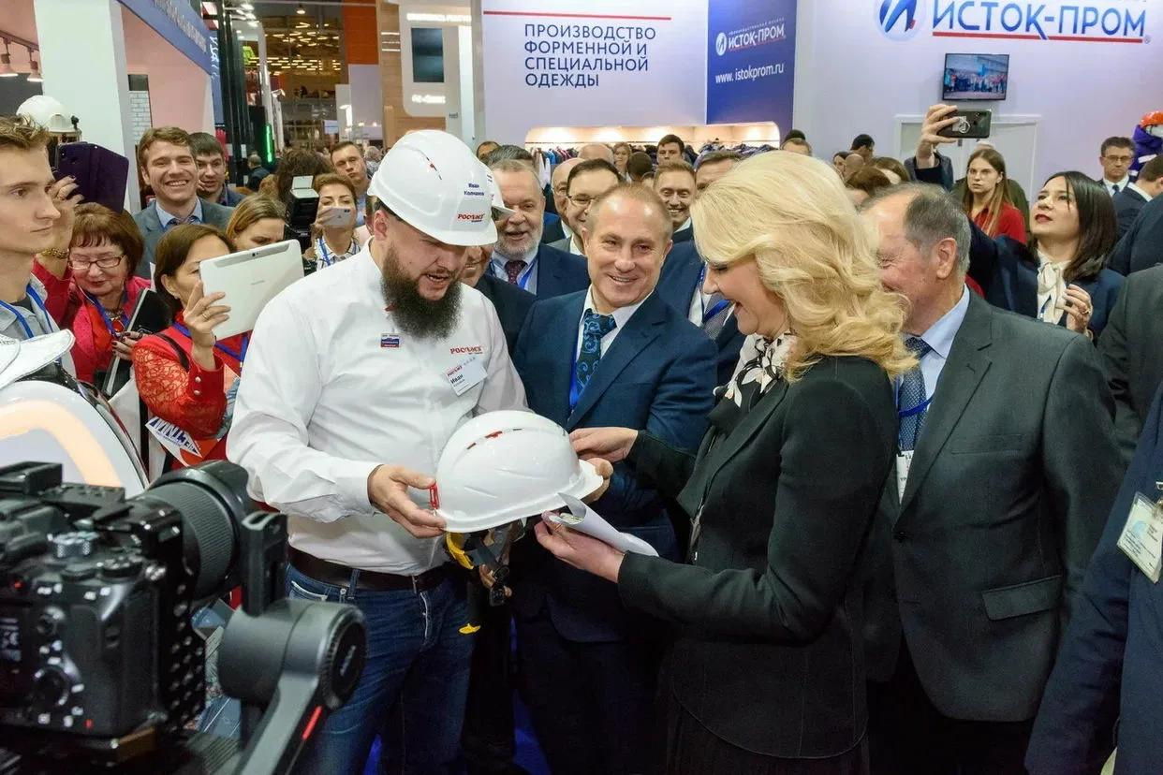
27-я Международная специализированная выставка
Концепция Белорусского промышленно-инвестиционного форума предполагает сочетание международных специализированных выставок «ТЕХИННОПРОМ», «ПРОФСВАРКА», «ХИМИЯ. НЕФТЬИ ГАЗ», «ПОЛИМЕРЫ ИКОМПОЗИТЫ», «SMART INDUSTRY EXPO» и деловой программы, посвященной новым технологиям, оборудованию и материалам, современным средствам и системам промышленной автоматизации.

Slide 5
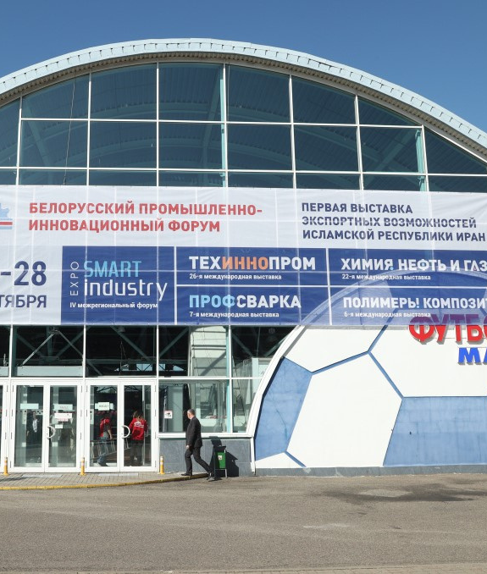
Основная тема Форума: Межрегиональное сотрудничество Беларуси и России.
Белорусский промышленный форум проводится ежегодно, начиная с 1997 года, и стал известным межгосударственным мероприятием. Загоды проведения участниками выставки всоставе Форума становились компании болеечем из 30 странмира.
В 2023 году в форуме приняли участие более 150 организаций изБеларуси, России (Мордовской Республики, Брянской, Смоленской, Новосибирской областей), Ирана, Казахстана и Китая.

Slide 6
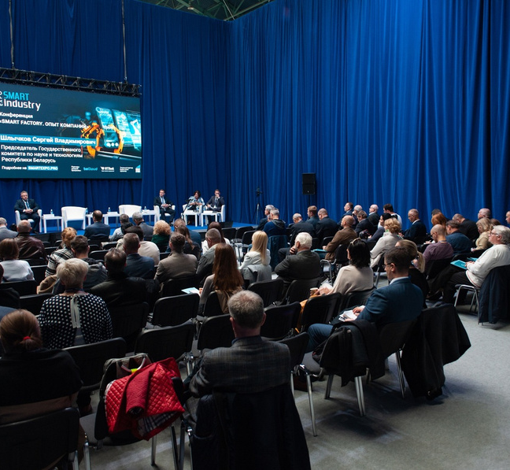
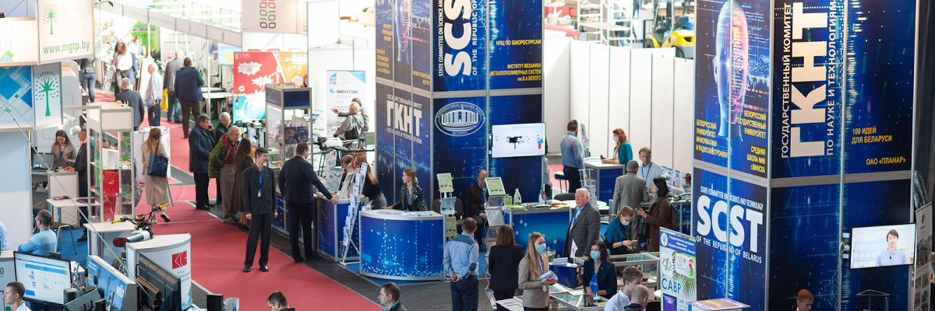
SMART INDUSTRY EXPO (2024)
ЦЕНТРАЛЬНЫЕ ТЕМЫ КОНФЕРЕНЦИИ:
- мониторинг работы оборудования и персонала
- искусственный интеллект и большие данные. Индустриальные решения. Практика и экономические эффекты внедрения
- индустриальный интернет и облачные решения для смарт-индустрии
- информационные системы управления производством и предприятием
- цифровая трансформация маркетинга

Slide 7
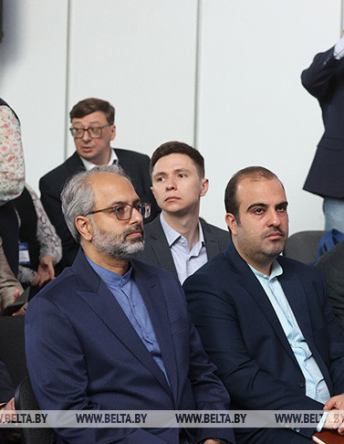
«Форум инноваций. Россия-Беларусь»
Организаторы мероприятия:
·Министерство науки и высшего образования Российской Федерации;
·Национальная академия наук Беларуси.
Цель мероприятия
обмен опытом в области трансфера технологий и внедрения инноваций, представление успешных моделей сотрудничества между университетами, научными организациями и индустриальными партнерами двух стран.

Slide 8
